Slide 1
Свердловская область
город Екатеринбург
Муниципальное бюджетное общеобразовательное учреждение
гимназия № 161
«ЭКОЛОГИЯ ВЫБОРА»
(создание профориентационной среды для обучающихся 8 классов)
«Экология выбора» – это…
Условия для осознанного выбора индивидуальной образовательной траектории
Разнообразие форм взаимодействия
Реализация деятельностного подхода в профориентации
Проекты с фокусом на профориентационную и социально значимую деятельность
Процесс познания себя и своих возможностей
Условия для саморазвития, проб,
коммуникации

Slide 2
Цель проекта – сопровождение процесса профессиональной ориентации школьника 13-14 лет с акцентом на личностное развитие обучающегося для осознанного выбора в построении индивидуальной образовательной траектории личных и общественных интересов и потребностей обучающихся.
.
WHEN YOUR BUSINESS NEEDS IT NOT JUST WHEN YOU ASK FOR IT!
Задача 1
Обеспечить разнообразие форм взаимодействия школьников с профессиональным сообществом города
Задача 2
Предоставить возможности для психолого-педагогического сопровождения процесса профориентации
Задача 3
Создать педагогическую команду для профориентационной деятельности на основе сетевого взаимодействия
Задача 4
Найти новые формы коммуникативного пространства для обучающихся, родителей, работодателей, педагогов школы и вузов
Задача 1
Обеспечить разнообразие форм взаимодействия школьников с профессиональным сообществом города

Slide 3
Участники проекта
Руководство
Партнеры
ГАНОУ СО “Дворец молодёжи”
Детский технопарк «Кванториум»
ФГБОУ ВО «Уральский государственный экономический университет»
ФГАОУ ВО «Уральский федеральный университет имени первого Президента России Б.Н. Ельцина»
(Гуманитарный институт)
Обучающиеся 8 классов,
родители
Педагоги
Директор гимназии – Белоцерковская Анастасия Романовна
Руководитель проекта – заместитель директора Арнаутова Вера Анатольевна
Педагог-психолог, руководитель студенческой практики – Закревская Ольга Вадимовна
Педагог – психолог гимназии
Учитель английского языка
Учитель истории и обществознания
Классные руководители 8 классов
76 учеников 8 классов МБОУ гимназии № 161, распределившиеся по выбранным направлениям внеурочной деятельности и сферам профессионального самоопределения вне зависимости от класса обучения

Slide 4
Создаем пространство для выбора
Профориентационное тестирование, анкетирование детей и родителей
7 класс, конец учебного года.
Предложение выбора
курсов внеурочной деятельности
8 класс, август - сентябрь
Составление плана
посещения предприятий
8 класс, сентябрь
Организация студенческой практики
ноябрь
Заключение договоров с партнерами
Август-сентябрь
Запуск подпроекта
«Профессии наших родителей»
8 класс, Медиацентр, октябрь

Slide 5
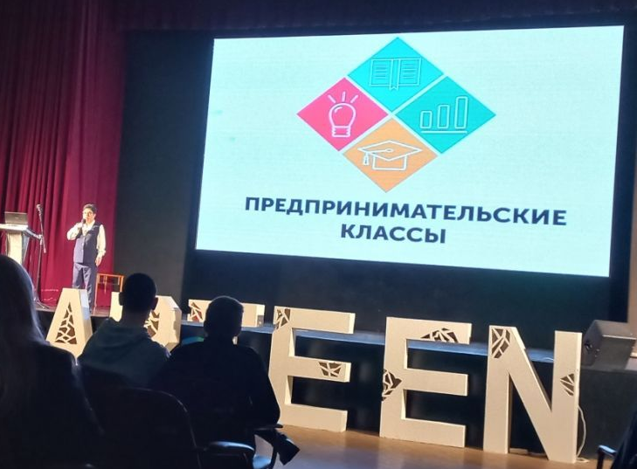
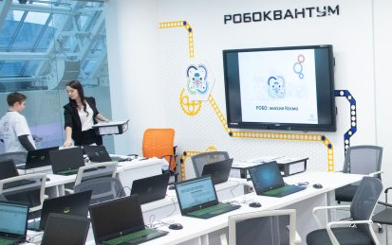
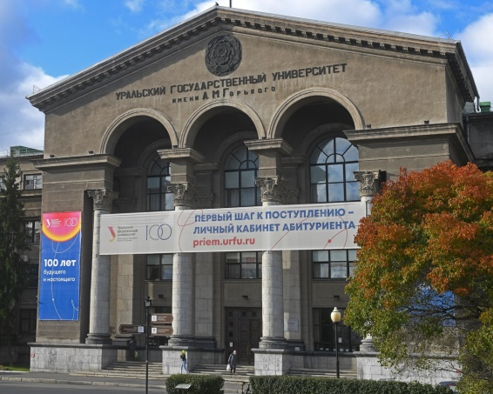
Партнеры проекта
ФГБОУ ВО «Уральский государственный экономический университет»
ГАНОУ СО “Дворец молодёжи”
Детский технопарк «Кванториум»
ФГАОУ ВО «Уральский федеральный университет имени первого Президента России Б.Н. Ельцина»

Slide 6

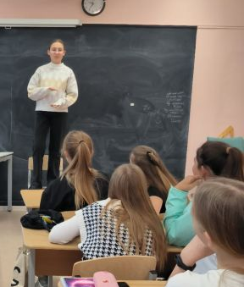
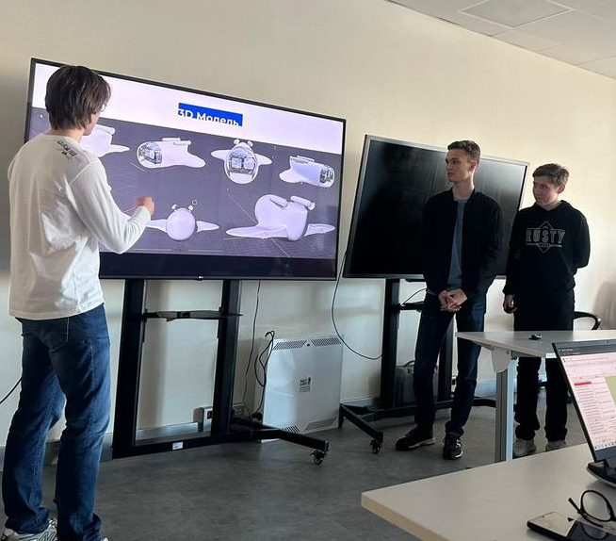
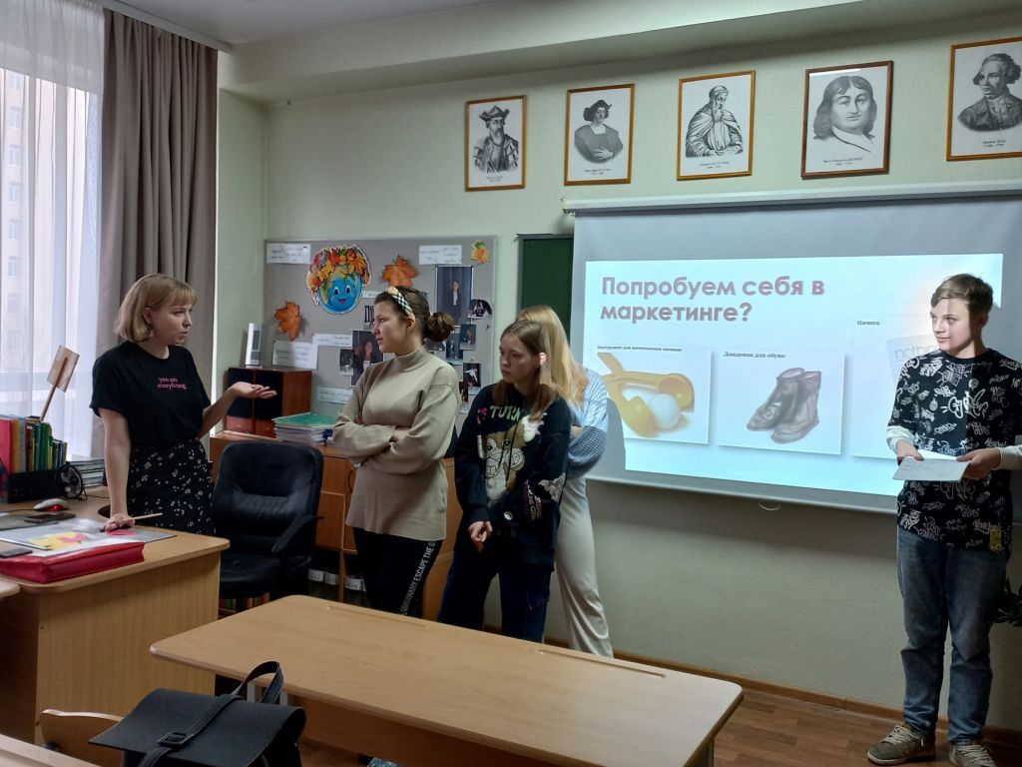
Курсы внеурочной деятельности по направлениям
Социально-экономическое
направление
Технологическое направление
Гуманитарное направление
Обучающиеся в течение учебного года осваивают три программы внеурочной деятельности, разработанные педагогами гимназии: «Я психолог», «Английский театр», «История человечества через историю искусства»
Обучающиеся осваивают по две программы по 32 часа («Основы ГИС», «Основы VR») на основе сетевого взаимодействия совместно с «Кванториум»
Обучающиеся осваивают программу «Предпринимательский класс» (1,5 года) на основе сетевого взаимодействия с УрГЭУ

Slide 7
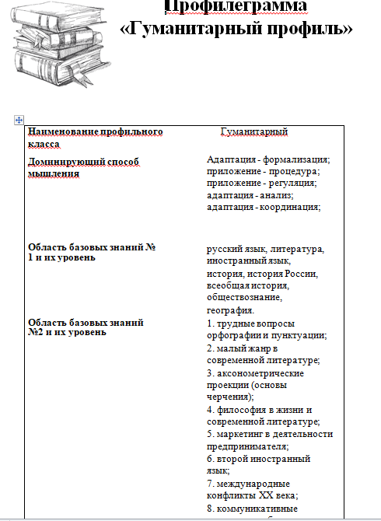
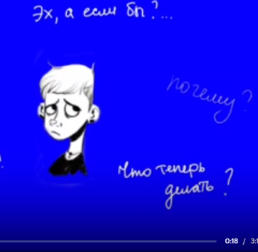
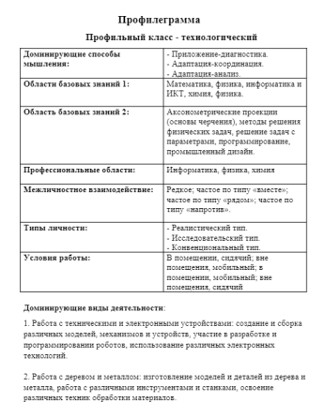
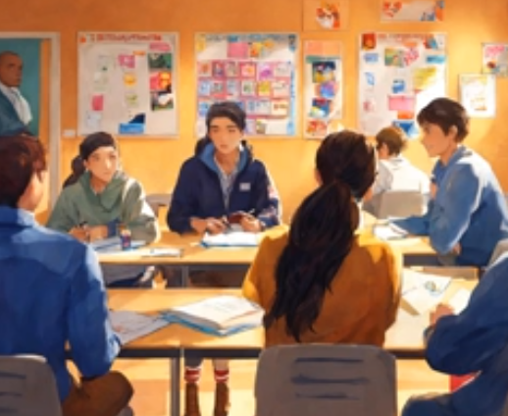
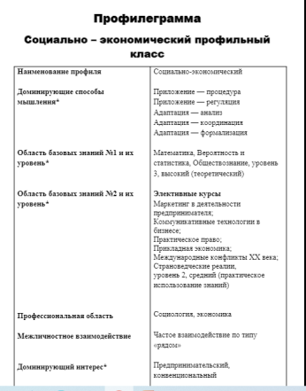
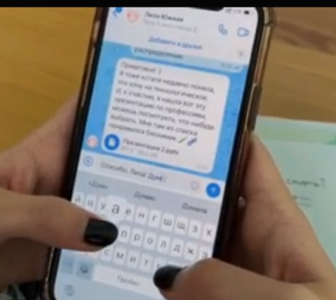
Продукты студентов - практикантов, созданные для обучающихся 8 классов
Мотивационные ролики
https://cloud.mail.ru/public/F6VJ/tUkjzMTNU
Профилеграммы
https://cloud.mail.ru/public/F3Bu/QoSHuSqAx

Slide 8
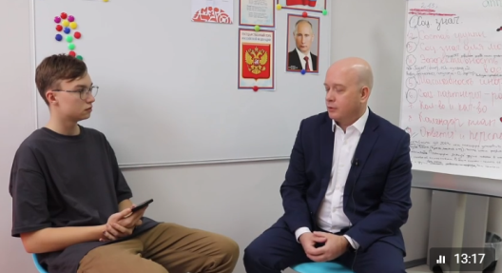
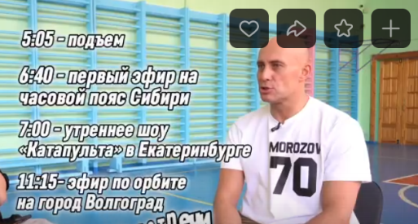
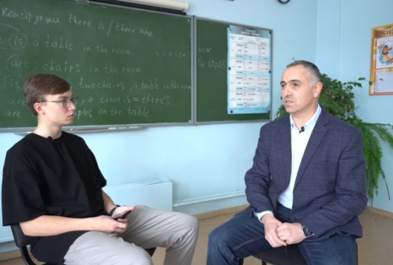
Профессии наших родителей Примеры интервью с родителями обучающихся – представителями различных профессий (Школьный медиацентр)
В рамках программы профориентации было проведено интервью с известным РАДИОВЕДУЩИМ и активным родителем нашей гимназии - Александром Морозовым.
#профориентация
#профессии #медиацентр
Ссылка https://vk.com/wall-215983294_456
На этот раз у нас в гостях был Свалов Егор Анатольевич - заместитель министра энергетики и жилищно-коммунального хозяйства Свердловской области. #профориентация #профессии #экология
Ссылка https://vk.com/wall-215983294_620
Интервью с врачом-нейрохирургом и папой трех наших учеников Субхановым Кафланом Субхановичем
#профориентация
#профессии #медиацентр
Ссылка https://vk.com/wall-215983294_502

Slide 9
Результаты реализации проекта «Экология выбора»
https://docs.google.com/document/d/1Nay901Cdy-P_ogysftifyknt6hPsnKtW/edit?usp=sharing&ouid=117212087122136222637&rtpof=true&sd=true
Увидеть возможности профессий и сферу приложения своих интересов в жизни
Сделать процесс профориентации самостоятельным и комфортным для школьников
Получить рекомендации на основе диагностик и анкетирования
Проект позволяет восьмикласснику:
Соотнести себя с качествами профессионалов того или иного рода деятельности
Встретиться с людьми, состоявшимися в профессии
Попробовать себя в профессии через проектную деятельность в определенном направлении
Получить внутреннюю уверенность в своих силах или понять, что до осознанного выбора еще далеко

Slide 10
Отзывы участников проекта
Анна Ч., 8 Б
Матвей П., 8 В
Нам дали возможность понять, что есть разные виды деятельности, сферы жизни, мы смогли понять, в первую очередь, себя, свои возможности и желания
Нам дали возможность попробовать что-то новое, близкое к жизни, возможность понять себя, решить, чего хочу.
Никита П., 8 Б
Юлия Ч., 8 Б
Я для себя понял, какой вид деятельности мне не очень подходит. У меня появилось больше мыслей о своем будущем. Спасибо, что предоставили такую возможность.
Этот год дал мне понять, чем я хочу заниматься в жизни, в каких сферах хочу развиваться.
Павел Б., 8 А
Полина А., 8 А
Я научился пользоваться сайтами, опросами, начал понимать многие термины бизнеса, права. Мне нравится это дело, вижу свои.перспективы в будущем.
Этот год дал мне узнать свой характер, отношение к людям, как мне удается влиться в новый коллектив. Занятия помогают мне высказывать свои мнения и чувства, показать себя с другой стороны и открыться по-настоящему.
Анна А., 8 В
Я начала разбираться в сфере предпринимательства, это очень интересно, но я поняла, что хочу развиваться в другом направлении
Александр Ч, 8 В
.Я понял, что мне ближе и интереснее, задумался о планировании, научился концентрироваться. Я показал себя, узнал много нового.

